Slide 1
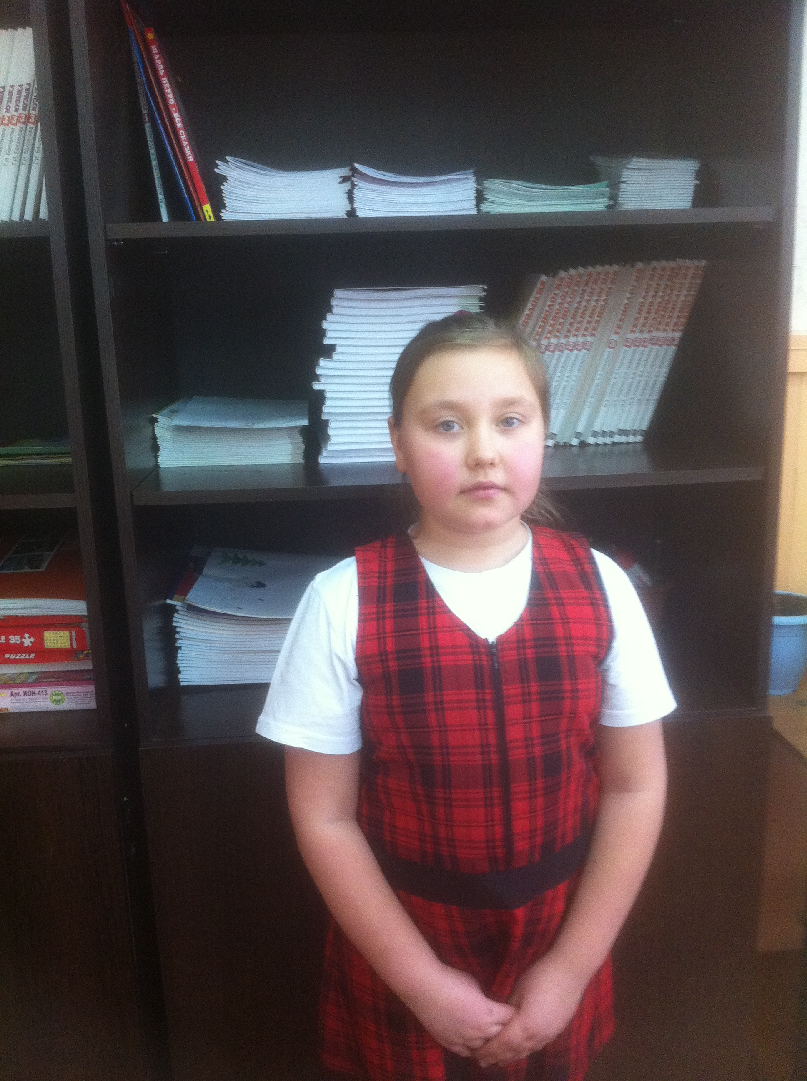
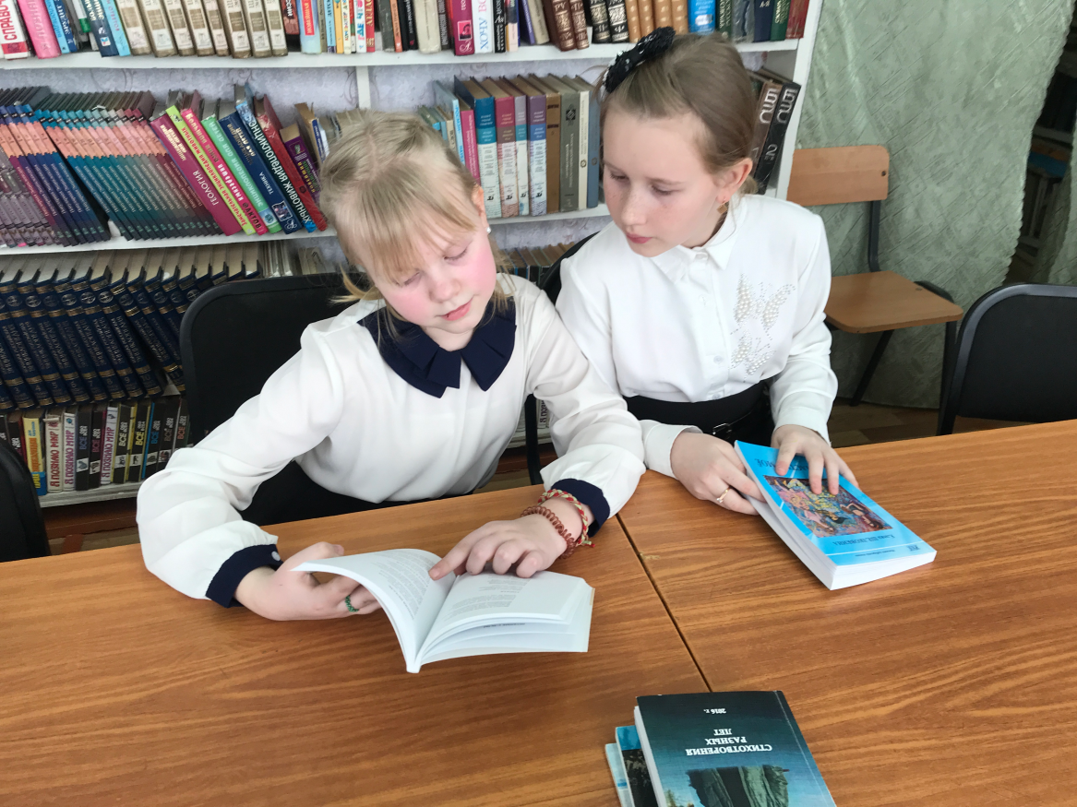
Как средства речевой выразительности поэтов Богучанского района помогают создать неповторимый облик сибирской природы?
Дробкова Диана
Брюханова Елена
5б класс
МКОУ Чуноярская СОШ № 13
Руководитель:
Э. П. Грыцив

Slide 2
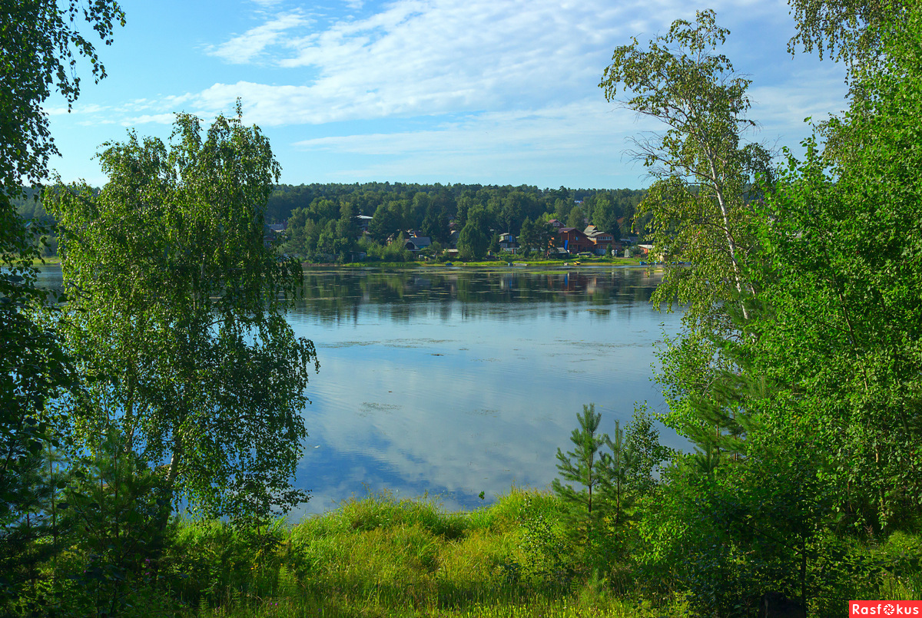
Гипотеза: если познакомиться со стихотворениями Богучанских поэтов, то можно больше узнать о природе Сибири.

Slide 3
Цель: доказать, что с помощью анализа средств речевой выразительности в стихотворениях поэтов Богучанского района можно познакомиться с природой Сибири.
Задачи:
- познакомиться с краткой биографией поэтов Богучанского района;
- прочитать стихотворения поэтов Богучанского района;
- определить круг стихотворений о Сибирской природе;
- проанализировать и классифицировать выбранные стихотворения в таблицу;
- провести исследование средств речевой выразительности, помогающих создать неповторимый облик малой родины;
- сделать выводы.

Slide 4
Методы исследования:
поиск информации;
классификация;
систематизация;
обобщение

Slide 5
План исследования:
1. Выбор темы;
2. Изучение биографии поэтов;
3. Чтение стихотворений;
4. Определение круга стихотворений о Сибирской природе;
5. Анализ и классификация выбранных произведений;
6. Формулировка выводов;
7. Подведение итогов и оформление результатов.

Slide 6
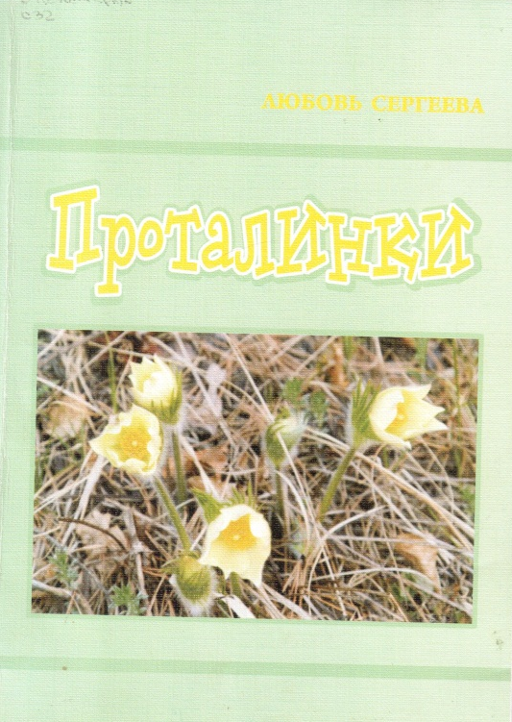

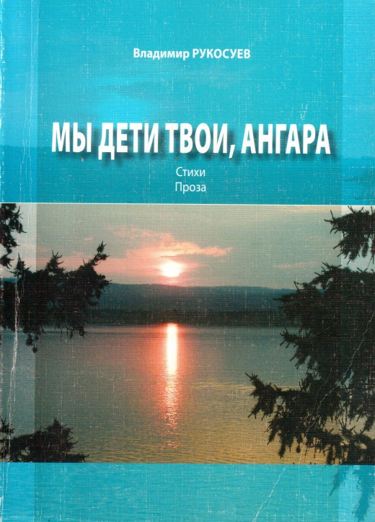
Сборники стихотворений Богучанских поэтов

Slide 7

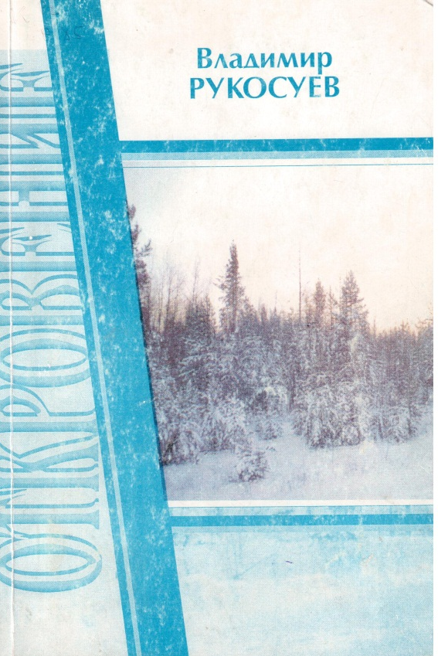
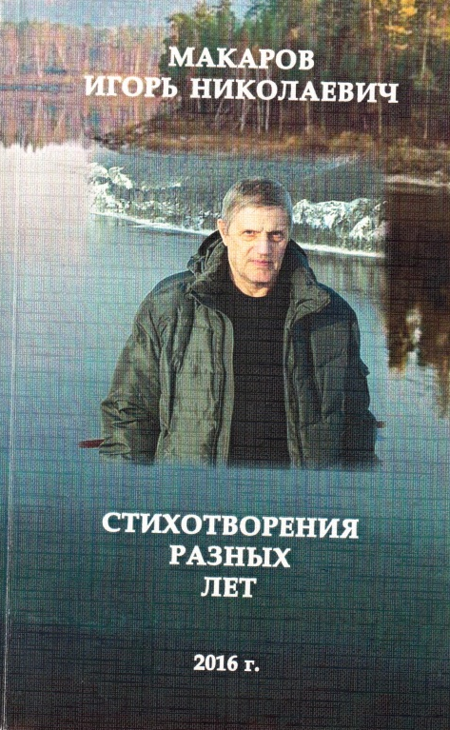


Slide 8
Поэты Богучанского района
Игорь Макаров
Владимир Рукосуев
Тамара Агафонова

Slide 9
Поэты Богучанского района
Галина Лукасик
Любовь Сергеева
Елена Шелковкина

Slide 10
Классификация стихотворений Богучанских поэтов о природе

Slide 11
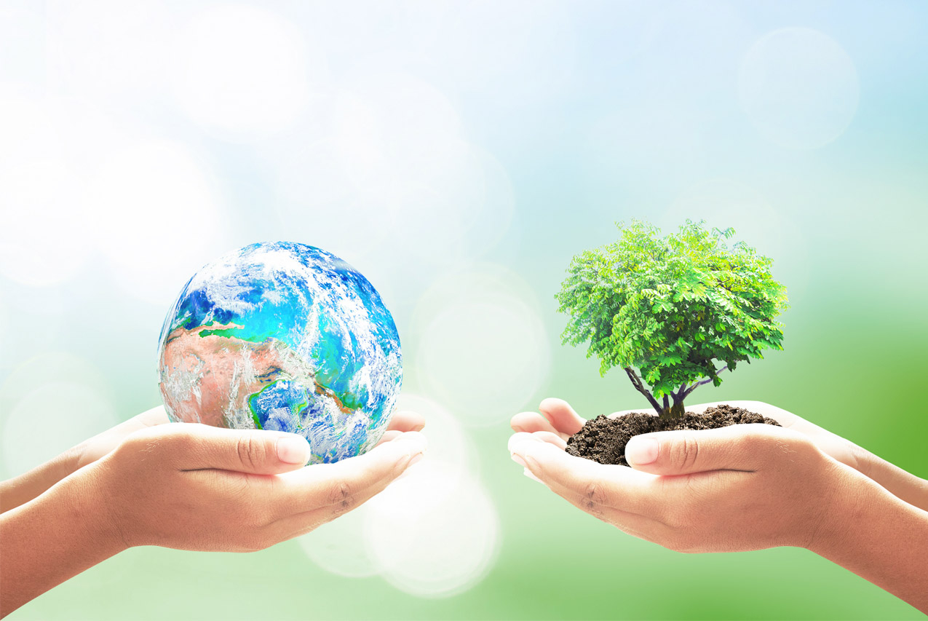
Стихотворения о защите природы:
«Сохраним Ангару» – В. Рукосуев.
«Лес рубят» – Е. Шелковкина
«Что случилось с тобою, Россия?» – Г. Лукасик
«Лесной пожар» – И. Макаров

Slide 12
Средства речевой выразительности

Slide 13
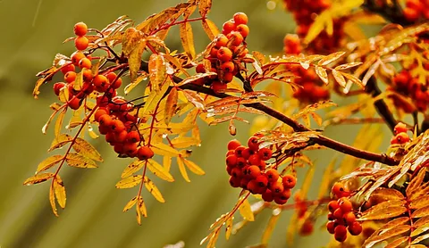
Эпитеты
шалый ветер, поникшая рябина (Т. Агафонова);
суровая красота, вязкие туманы, бархатные леса (В. Рукосуев);
зимняя окалина, колючий иней, восторженная капель, жемчужно – голубой свет (Е. Шелковкина);
пьянящий свет, резные листья, ромашковый путь, росяная река (Л. Сергеева);
цветистые сны, медовый воздух, древесная гарь, хвойный шорох, сиреневый рассвет, медвяно-пряный аромат (И. Макаров).

Slide 14
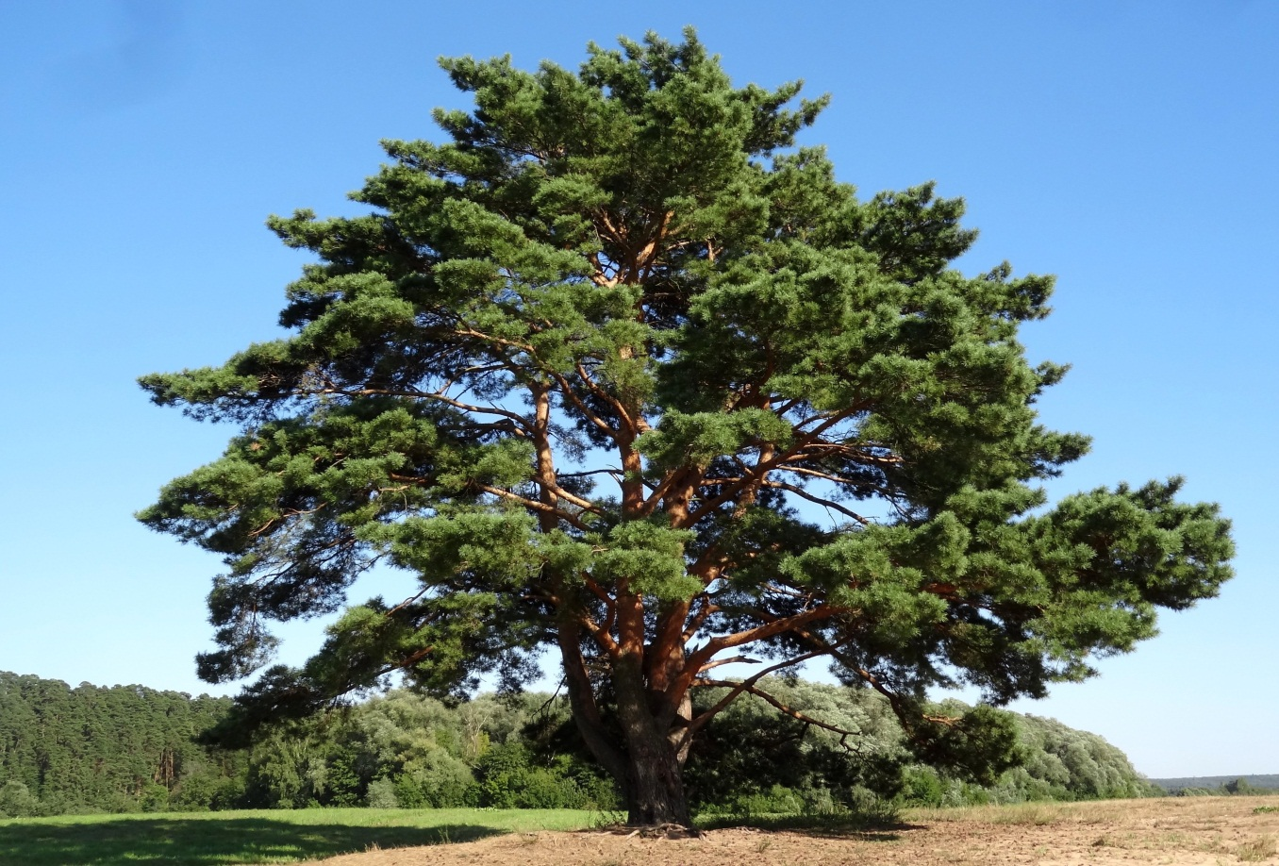
Метафоры
пожар осени, радуга снегов (В. Рукосуев);
художник осень, бархат мхов, скрипка ветра (Е. Шелковкина);
сосна стояла исполином (И. Макаров).

Slide 15
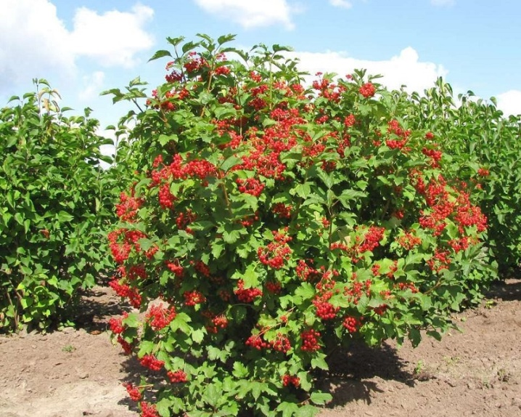
Сравнения
глаза как острый нож (В. Рукосуев);
куст калины как факел, мы как молодые всходы (Е. Шелковкина);
морщины как воронов стая, гусеницы как лисица (Л. Сергеева);
сосулька как луч, жизнь как колкий иней (И. Макаров).

Slide 16
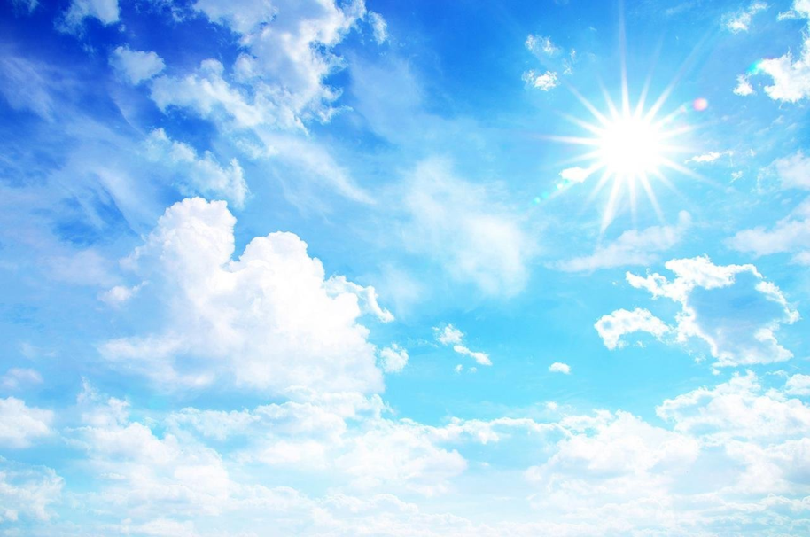
Олицетворения
смотрят сосны (Т. Агафонова);
купаются туманы, шепчут травы (В. Рукосуев);
мхи брызнули, небеса искрятся, рябины встрепенутся (Е. Шелковкина);
расскандалилась осень, ёлки вздыхают, зимушка надышала (Л. Сергеева);
сосульки молчат, роса легла, тучка приплыла (И. Макаров).

Slide 17
Полученные результаты:
1) Познакомились с краткой биографией поэтов Богучанского района;
2) Прочитали стихотворения;
3) Определили круг стихотворений о Сибирской природе
- о животных и птицах;
- о травах;
- о деревьях и кустарниках;
- о реках;
- о защите природы.
4) Проанализировали и нашли средства речевой выразительности в стихотворениях:
- метафоры, сравнения, олицетворения, эпитеты.
Вывод:
проделав всю необходимую работу и решив поставленные задачи, мы установили, что средства речевой выразительности помогают создать неповторимый облик сибирской природы.

Slide 18
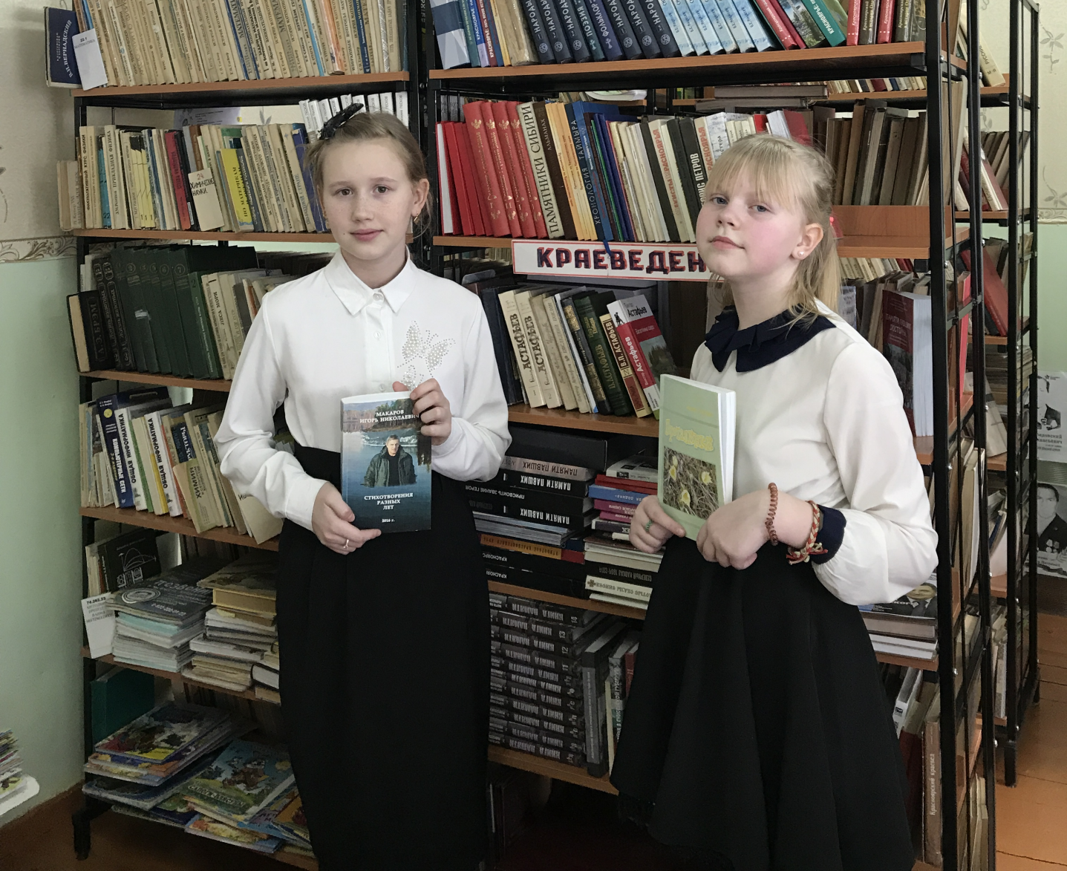
Спасибо за внимание!

